Slide 1

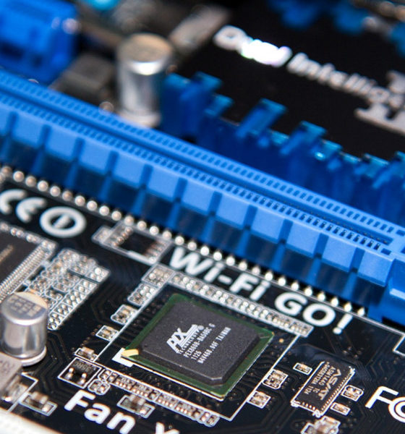


Mascovici Alexandru
Muresan Alexandru

Slide 2
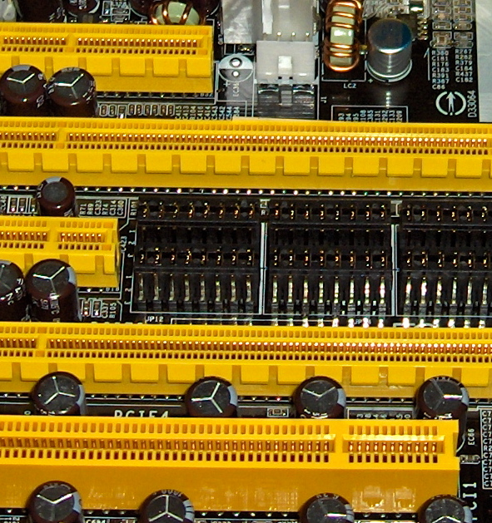
Ce este PCI-E?
PCI Express (Peripheral Component Interconnect Express) abreviat PCIe sau PCI-E, este un standard de magistrală serială pentru conectarea dispozitivelor auxiliare la o placa de bază. Scopul PCI Express este de a oferi o alternativă mai rapidă la magistralele PCI, PCI-X și AGP.
2

Slide 3
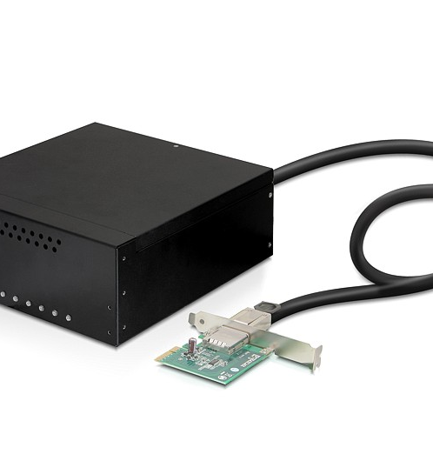
Cum funcționează PCI Express?
PCI Express (PCIe) este o conexiune de tip point-to-point între două componente compatibile, de exemplu o placă de bază și un spațiu de stocare cum ar fi un hard-disk sau SSD.
Pentru a garanta o performanță optimă și compatibilitate între mai multe dispozitive, standardul PCIe folosește diferite lungimi de bandă care pot conecta două sau mai multe componente deodată, depinzând de viteza necesară.

Slide 4
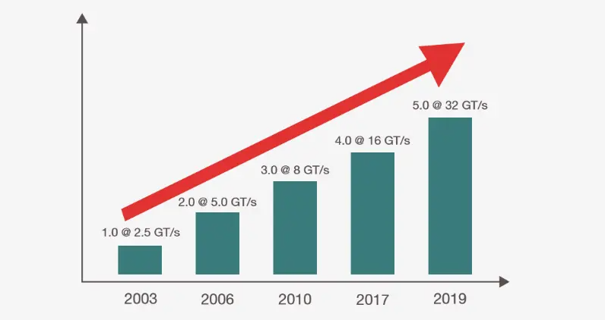
Standarde PCI-E
PCIe este o tehnologie de bază utilizată în multe tipuri de servere de computer și dispozitive terminale. PCIe este scalabil, iar sloturile vin în diferite configurații de benzi bidirecționale: x1, x4, x8, x16, x32. Numărul reprezintă numărul de benzi din slotul PCIe. Cardurile PCIe se potrivesc interschimbabil în sloturi, dar lățimea de bandă disponibilă depinde de versiunea standardului PCIe al plăcii.

Slide 5
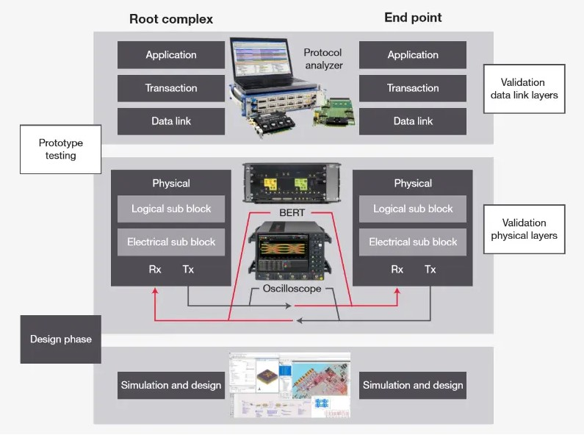
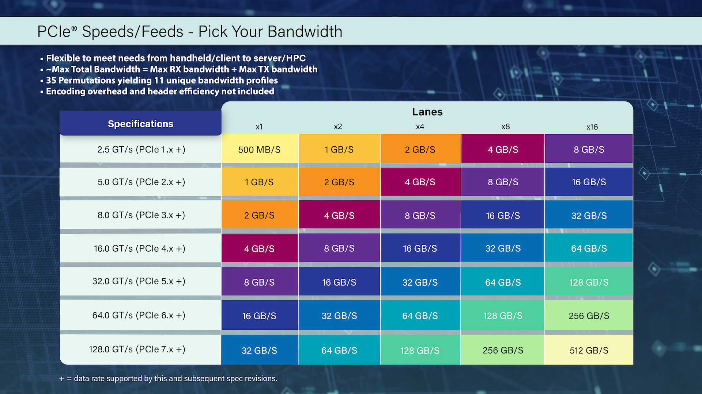
Standarde PCI_E exemplificare
Testarea stratului fizic PCIe cu osciloscoape, BERT și analizoare de protocol

Slide 6
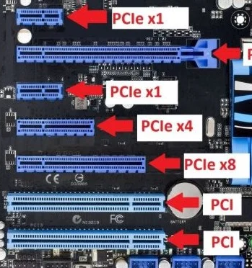
Arhitectura
Fiecare bandă a unei conexiuni PCI Express conține două perechi de fire – unul pentru a trimite și unul pentru a primi. Pachetele de date sunt transmise pe bandă la o rată de un bit pe ciclu. O conexiune x1, cea mai mică conexiune PCIe, are o bandă formată din patru fire. Acesta efectuează un bit pe ciclu în fiecare direcție. O conexiune x2 conține opt fire și transmite doi biți deodată, o conexiune x4 transmite patru biți, ș.a.m.d.
Arhitectura magistralei seamănă cu arhitectura USB, viteza superioară fiind asigurată de un număr mai mare de canale seriale prin care se transferă date simultan. Un canal conține 2 linii de transmisie seriale unidirecționale (simplex), fiecare linie fiind compusă din 2 fire cu transmisie diferențială LVDS (Low Voltage Differential Signaling)

Slide 7
Latime de banda
Creșterea cererii pentru o lățime de bandă mai mare se datorează numărului tot mai mare de utilizatori, dispozitive ale utilizatorilor și sisteme implementate în fiecare zi. PCI Express a făcut o treabă excelentă pentru a ține pasul cu această cerere crescută de lățime de bandă, definind o rată de date mai rapidă la fiecare trei până la patru ani. Dar proiectarea la rate de date mai mari, în special la 8 Gbps poate fi destul de dificilă. Acest lucru se datorează limitatorilor de lățime de bandă, cum ar fi urmele plăcii de circuit imprimat (PCB), conectorii și chiar pachetele IC.
Potrivit Cisco Visual Networking Index Forecast, traficul IP global a crescut de opt ori în ultimii cinci ani și va crește de patru ori până în 2016, ceea ce implică o rată de creștere anuală compusă de 29%. Se așteaptă ca traficul IP total să crească la 110 exaocteți (EB) pe lună până în 2016. (Un exaoctet este de 1018--un milion de teraocteți.) Creșterea traficului IP se datorează creșterii unei game largi de aplicații intensive în date, cum ar fi precum video, voce, stocare în rețea și chiar învățământ la distanță.ei

Slide 8
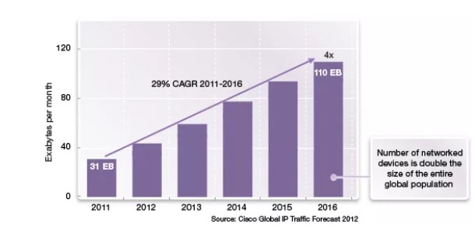
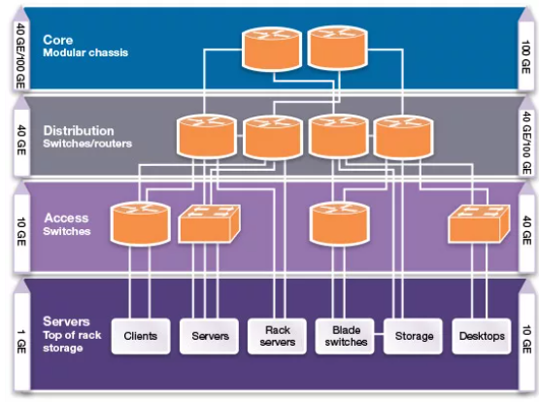
Latime de banda grafice

Slide 9
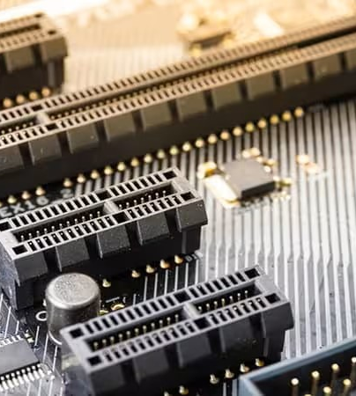
Este PCI-E important?
PCIe oferă o formă mai fiabilă și mai eficientă de comunicare între componente, care ajută la reducerea decalajului sau lag-ului în timpul sesiunilor intense de joc. De asemenea, vă permite să conectați mai multe periferice simultan, cu o latență minimă, făcându-l perfect pentru cei care trebuie să facă mai multe sarcini.
PCIe este, de asemenea, potrivit pentru aplicațiile industriale, deoarece consumul său scăzut de energie îl face mai eficient din punct de vedere energetic decât alți conectori și cabluri. Acest lucru ajută la menținerea costurilor la un nivel scăzut, asigurând în același timp cel mai înalt nivel de performanță cerut de sarcinile de lucru solicitante, cum ar fi învățarea automată.

Slide 10
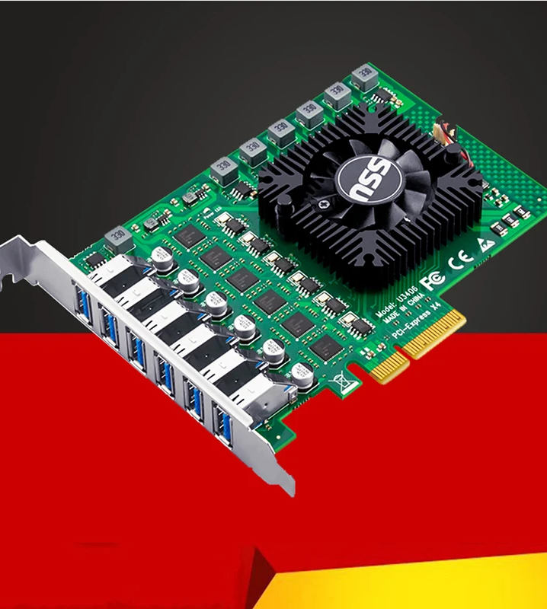
La ce este folosit PCI-E?
Utilizările obișnuite pentru sloturile PCIe includ adăugarea de stocare mai rapidă printr-un SSD NVMe, actualizarea plăcii grafice existente pentru performanțe îmbunătățite la joc, conectarea mai multor monitoare cu o placă dedicată și extinderea opțiunilor de rețea cu un adaptor Ethernet PCIe. Sloturile PCIe pot găzdui, de asemenea, porturi USB suplimentare și vă permit să adăugați conexiuni Thunderbolt 3, ambele devin din ce în ce mai importante atât pentru utilizatorii casnici, cât și pentru cei de afaceri.
Alte utilizări populare includ conectarea interfețelor audio, astfel încât să puteți înregistra muzică cu echipamente de sunet de calitate superioară, precum și instalarea de carduri speciale, cum ar fi controlere RAID sau acceleratoare GPU pentru aplicații precum deep learning și AI training. Fie că sunteți în căutarea unor îmbunătățiri de performanță sau pur și simplu aveți nevoie de mai multe porturi și conectori, PCIe este o soluție versatilă care poate oferi sistemului dumneavoastră avantajul pe care l-ați căutat!

Slide 11
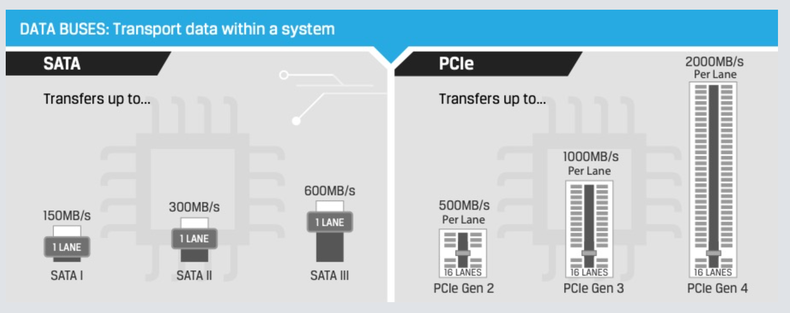

Slide 12
Bibliografie
https://www.keysight.com/blogs/en/inds/2020/03/30/pcie-standards-what-you-need-to-know
https://www.synopsys.com/designware-ip/technical-bulletin/bandwidth-considerations.html
https://www.lenovo.com/us/en/glossary/what-is-pcie/?orgRef=https%253A%252F%252Fwww.google.com%252F
https://ro.wikipedia.org/wiki/PCI_Express
https://www.kingston.com/en/ssd/what-is-nvme-ssd-technology

Slide 13
Mulțumim pentru atenție!

